Slide 1
西方聲樂發展 中世紀及文藝復興
AD 500-1450

Slide 2
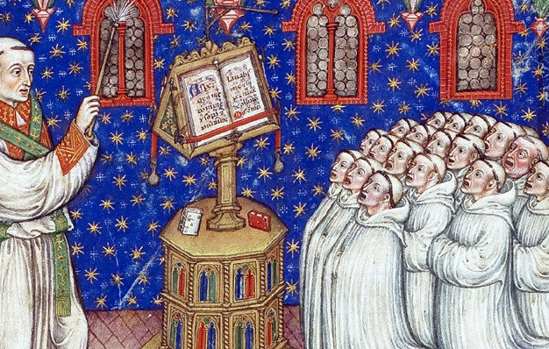
西方音樂主要分類
世俗音樂
教會音樂

Slide 3
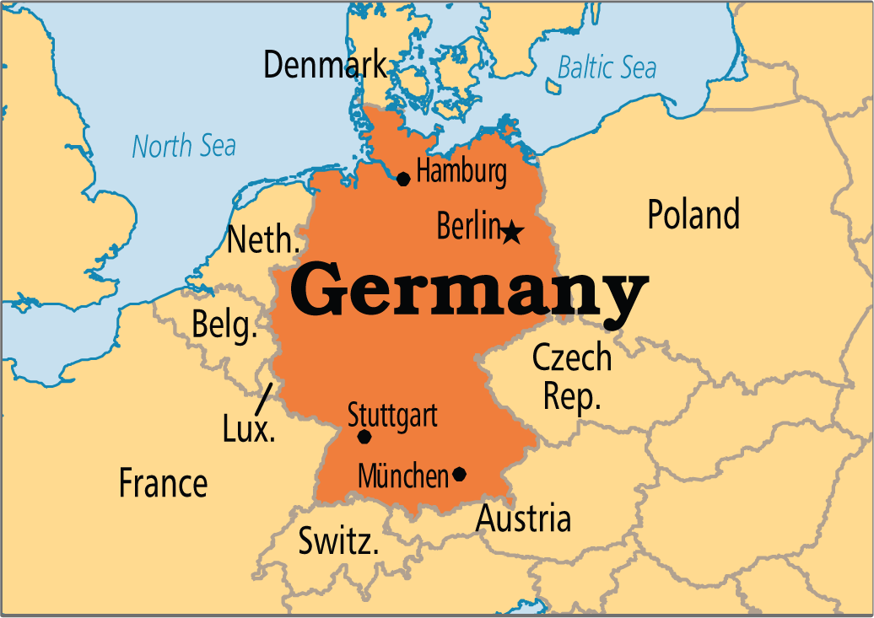
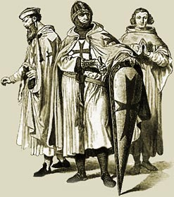
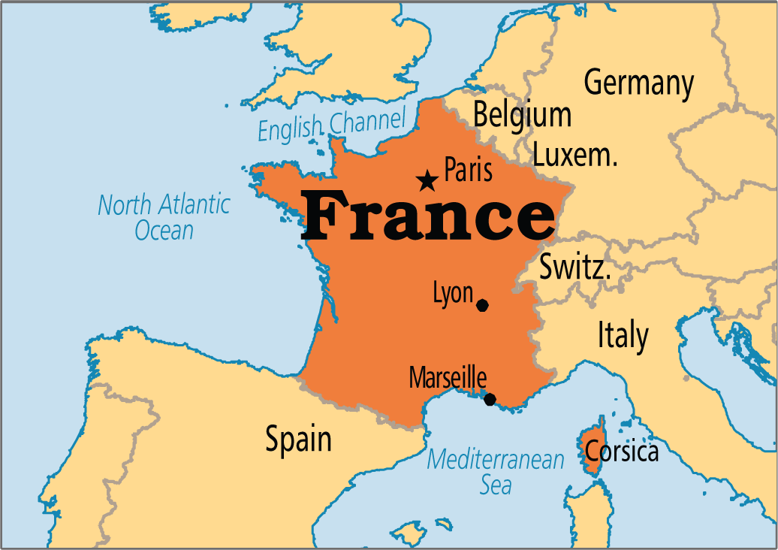
世俗音樂起源
簡單
重複

Slide 4
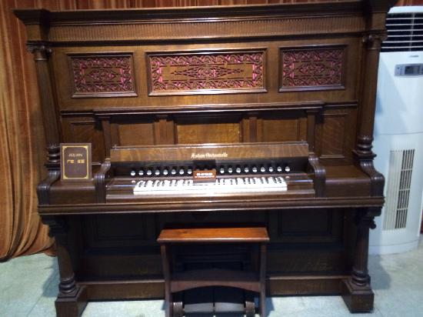
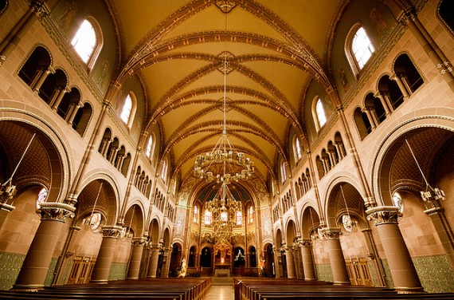
教會音樂
作曲家多貢獻
-本身為教會人任
-為神服務,讚美神
-少器樂作品,
只用大風琴
-多無伴奏作品

Slide 5
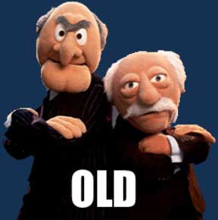
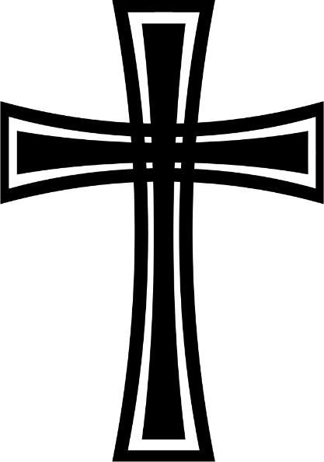
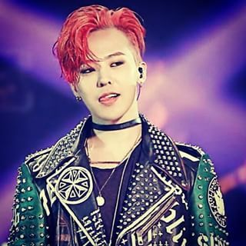
What is Gregorian Chant(葛麗果聖歌)?

Slide 6
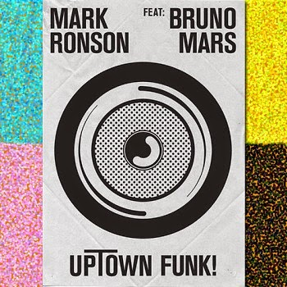
Mark Ronson - Uptown Funk ft. Bruno Mars
Dorian
Mode (r)

Slide 7
Western Music
Gregorian Chant

Slide 8
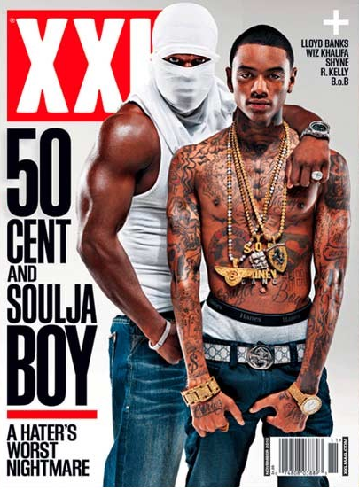
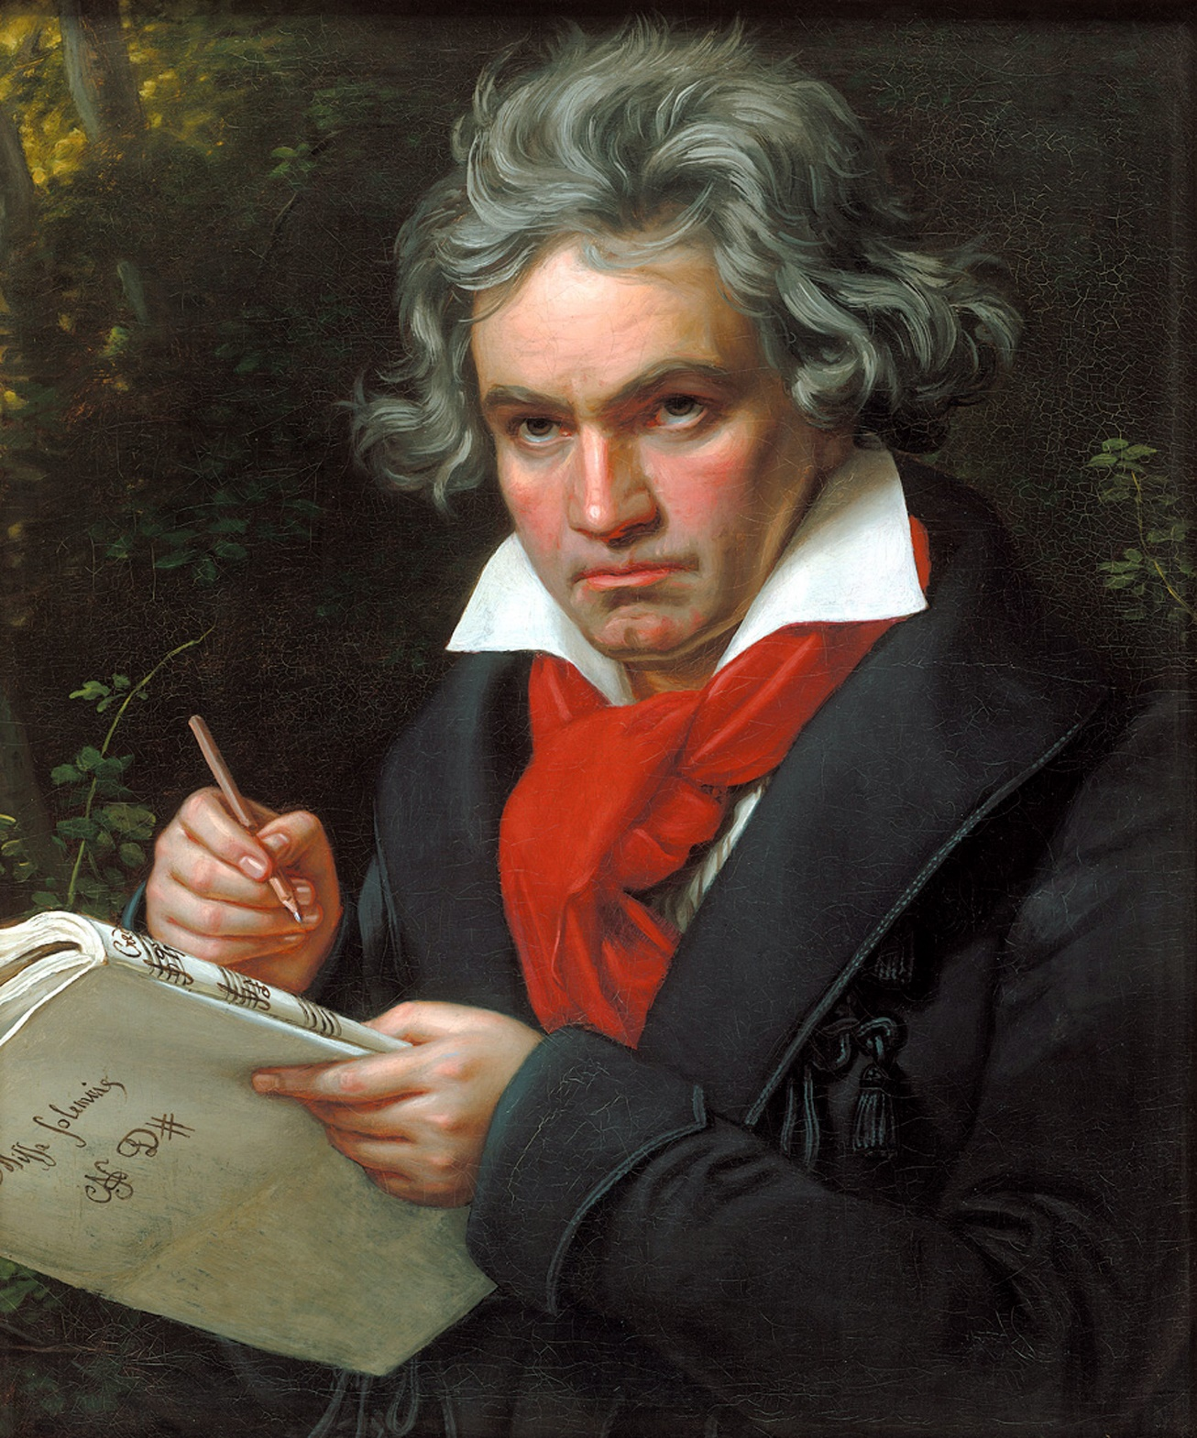
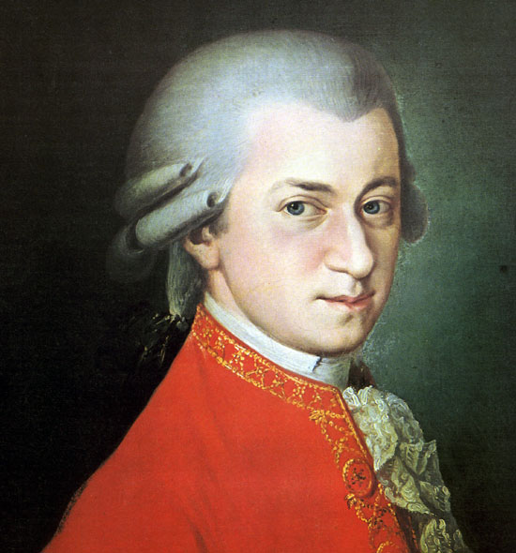

Slide 9
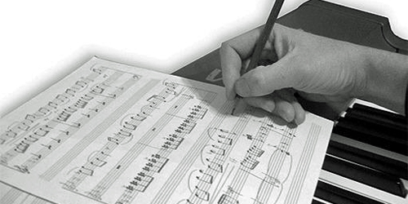
Gregorian Chant音樂記下的開始
→獨立學音樂
→音樂得以傳流,讓後世改良發展

Slide 10
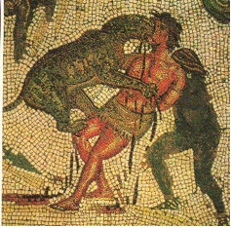
Gregorian Chant起源…講故仔

Slide 12
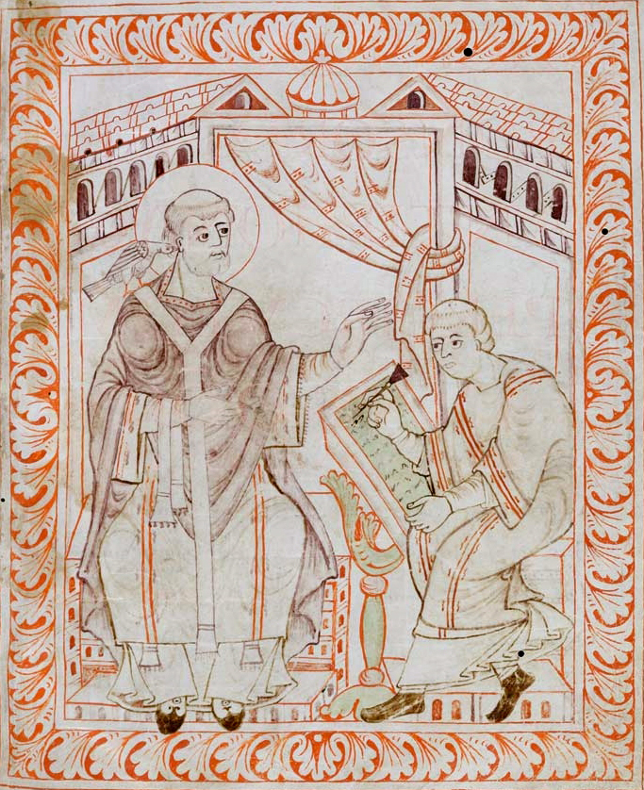
Pope Saint Gregory I 590-604
羅馬教皇葛麗果一世
“The Father of Christian Worship”
葛麗果聖歌
→創作人、搜集人
→發展自9-10世紀
→源自羅馬天主教素歌
（Plainsong）

Slide 13
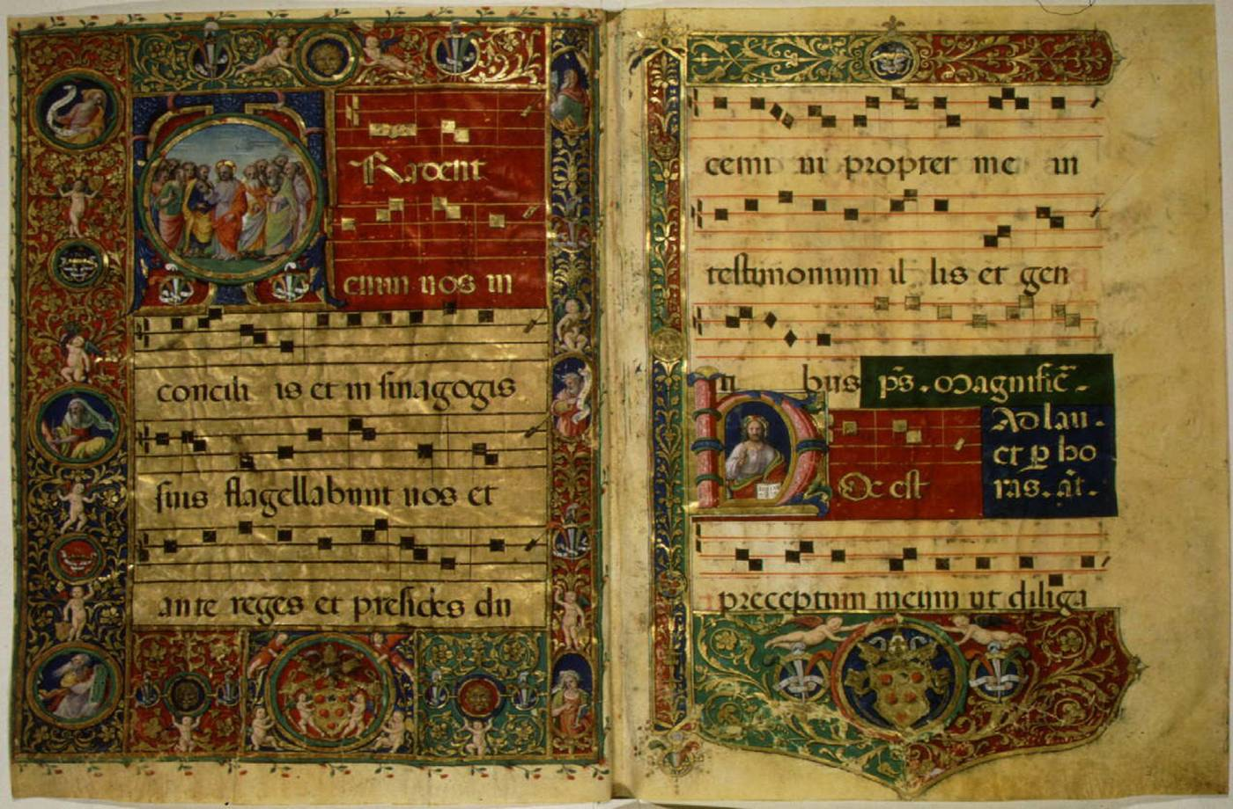
樂譜同宜家嘅有咩分別
?
Gregorian chant with score

Slide 14
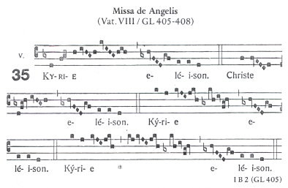
葛麗果聖歌特徵(一)
拉丁文

Slide 15
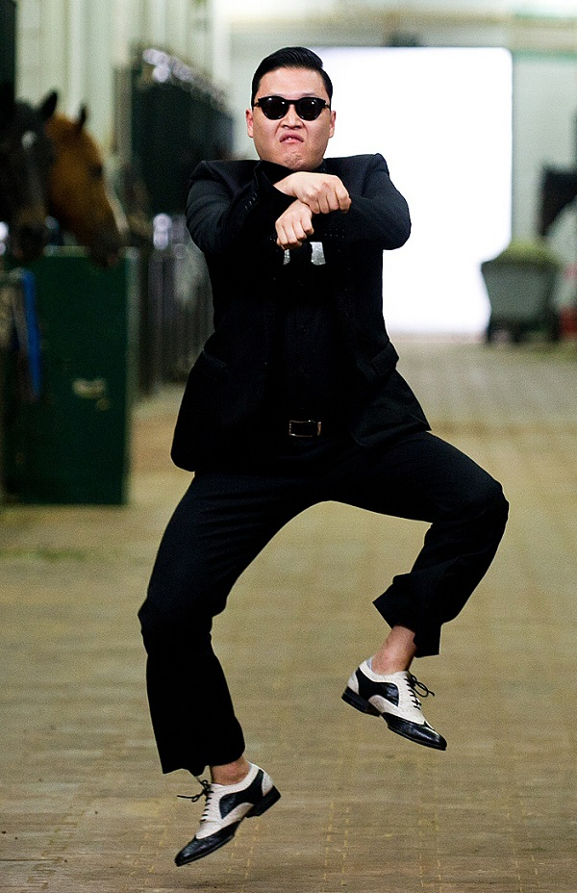
葛麗果聖歌特徵(二)
無拍子
葛麗果聖歌
現代流行歌

Slide 16
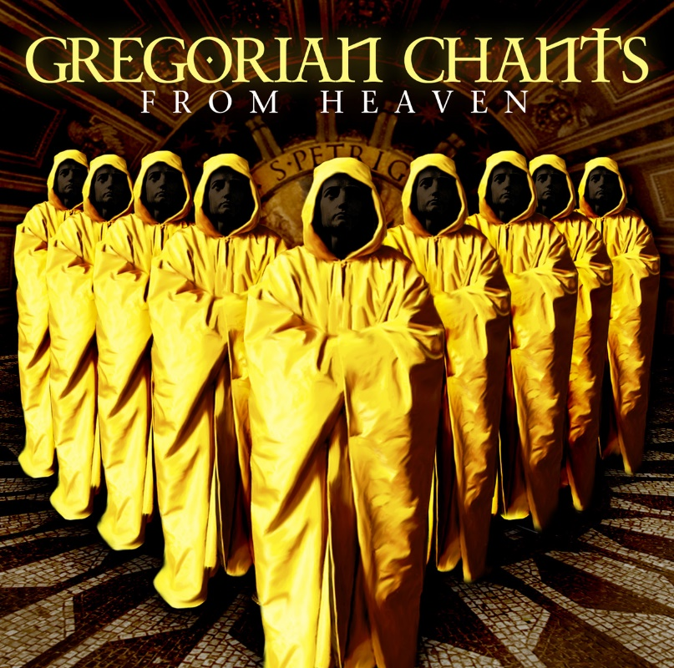
葛麗果聖歌特徵(三)
1994年美國銷量超過2,000,000張
全球銷量超過6,000,000張

Slide 17
葛麗果聖歌特徵(四)
旋律以級進形式為主，
跳動最多為三度，大跳罕見→音域很窄

Slide 18
葛麗果聖歌特徵(五)
無伴奏
單旋律
純男聲

Slide 19
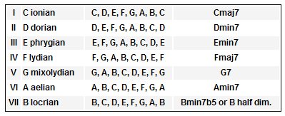
葛麗果聖歌特徵(六)
以八種教堂調式為基本

Slide 20
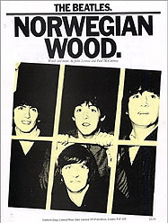
Mixolydian Mode (s)

Slide 21
Daft Punk - Get Lucky
Dorian Mode (r)

Slide 22
Mark Ronson - Uptown Funk ft. Bruno Mars
Dorian
Mode (r)

Slide 23
文藝復興 Renaissance AD1450-1600
由MONOPHONIC→HOMOPHONIC

